Slide 1
Literatura a ideologia
Literatura i jej przekaz ideologiczny, nadczłowiek, superman, literatura masowa, kultura a natura, L. Althuser, P. Bourdieu, powieść produkcyjna

Slide 2
Jeszcze o komediach romantycznych:
Komedie romantyczne z lat dziewięćdziesiątych nazywa się nowymi, new romances, gdyż zerwały ze stylem i ideologią komedii neurotycznych, zaprzestały opisu trudnych i burzliwych związków dwojga niezależnych partnerów, a zaczęły opowiadać historie wesoło-sentymentalne i słodko-krzepiące z morałami tak tradycyjnymi, jakby nigdy nie było kontrkultury, ideologii feministycznej i radykalnych ruchów społecznych. Stały się kinową oazą spokoju i konserwatyzmu, miejscem chwilowego schronienia przed konsekwencjami burzliwych przemian światopoglądowych i społecznych. Swój renesans komedia romantyczna zawdzięcza także, jak mi się zdaje, nadmiernej ekspansji "męskich" filmów akcji, pełnych brutalności, przemocy i komputerowych fajerwerków, zmęczeni nimi widzowie zaczęli tęsknić za "kobiecym" kinem - eleganckim, dowcipnym i sentymentalnym.
Z: https://kultura.onet.pl/film/wiadomosci/all-you-need-is-love-czyli-o-filmowej-komedii-romantycznej/e78xcqg

Slide 3
Komedia romantyczna jest ‘a-polityczna’
I przez to ideologiczna… a co jak widać ideologię w tekstach literackich/ filmach?

Slide 4
Ideologia w dziele literackim
„zespół idei dających się uogólnić na podstawie dzieła literackiego, odnoszących się do rzeczywistości, zwłaszcza do sfery życia zbiorowego i społecznego, stanowiących ich interpretacje i ocenę oraz wynikający z tej oceny program działania. Idzie więc nie o przedstawione problemy, ale o zajmowane wobec nich stanowisko. Idee mogą być w dziele wywiedziane wprost jako zdania ogólne, stanowiące deklaracje autora lub tej postaci w utworze, której wypowiedzi reprezentują jego stanowisko (porte parole)” (Jaworski 2007, 86).

Slide 5
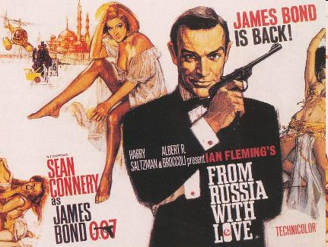
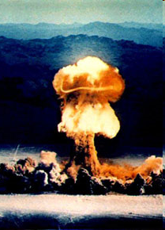
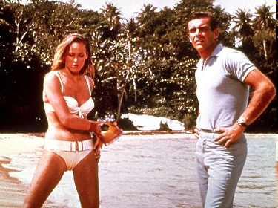
James Bond
Konstrukcja fabuły:
Skontrastowanie postaci (fizyczne, psychologiczne, moralne)
Wykorzystanie sposobów mówienia (w narracji), zachowania się, kolorystyki
Lęk, projektowanie neuroz społecznych jako podstawa narracyjna

Slide 6
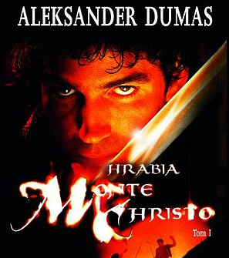
Eco Umberto w swojej książce Superman w literaturze masowej, postanowił tym razem przyjrzeć się powieściom i postaciom rządzącym masową wyobraźnią.
Kto pokonał SUPERMANA?

Slide 7
Umberto Eco
pisarze tworzyli od wieków mit nadczłowieka i doskonalili swoje techniki, aby zakorzenić go w naszej świadomości. Analizując utwory z różnych epok, zabiera nas w niezwykłą podróż w czasie, w której spotkamy takie postaci, jak agent 007 James Bond, Tarzan, Fantomas, Arsene Lupin czy hrabia Monte Christo.

Slide 8
Henryk Markiewicz w Wymiarach dzieła literackiego (1996, tom IV)
Termin IDEOLOGIA „ukuty na przełomie XVIII i XIX wieku przez Destutta de Tracy dla nauki o ideach jako treściach świadomości — należy do najbardziej wieloznacznych w arsenale terminologicznym nauk społecznych” s. 200.

Slide 9
Na ogół przez ideologię rozumie się uporządkowany zbiór takich idei (tj. twierdzeń ogólnych opisujących, interpretujących i oceniających rzeczywistość oraz wynikających stąd dyrektyw działania), które są zgodne z uświadomionymi lub nieuświadomionymi potrzebami interesami określonej grupy społecznej i sprowadzalne ostatecznie do jej usytuowania klasowego

Slide 10
Jak wypowiada się ideologia w dziełach literackich?
Deklaracja ideologiczna autora (refleksje społeczno-obyczajowe w powieści tendencyjnej);
Zasada „osłodzonej pigułki”: czyli ornamentacja, zawoalowanie bezpośrednich poglądów (Nie zdoła ogień ani miecz powstrzymać myśli w biegu” tok jambiczny, metonimia ognia i miecza, metafora biegu (o roli postępu intelektualnego)
Pełna literacka transpozycja wypowiedzi ideologicznej występuje wtedy, gdy cały tekst za pomocą wszystkich swych warstw: brzmieniowych, stylistycznych, znaczeniowych i obrazowych tworzy skomplikowana wypowiedź ideologicznie nacechowaną.

Slide 11
Przykład: „produkcyjniak”
Produkcyjniak – gatunek powieści (powieść produkcyjna) lub filmu, realizujący założenia poetyki realizmu socjalistycznego, poświęcony tematowi socjalistycznej przebudowy kraju. Wzory dla tego gatunku ukształtowały się w ZSRR i zostały zaszczepione na gruncie polskim wraz z proklamowaniem socrealizmu

Slide 12
Cechy powieści produkcyjnej
Miejscem akcji był wielki plac budowy, fabryka, stocznia, kopalnia itp.
Akcja rozpoczynała się najczęściej około roku 1949, w czasie rozpoczynającym ważne przedsięwzięcie np. realizację planu sześcioletniego.
Istniał wyraźny podział na bohaterów pozytywnych (funkcjonariusze idei, członkowie kolektywu, poświęceni sprawom swojego miejsca pracy, pełni wiary i nieczuli na trudy, zawdzięczający swoje sukcesy Polsce Ludowej) i negatywnych (wrogowie klasowi, obcokrajowcy, agenci obcego wywiadu, przedwojenni kapitaliści, wrogowie ustroju). Bohaterowie pozytywni zawsze zwyciężali.
Bohaterowie negatywni nie mieli możliwości przedstawienia swojej racji w dyskusji, czytelnik nie poznawał ich motywów działania.
Schematyczna fabuła, wzorce postaci i poruszane problemy.
Rzeczywistość widziana jako pole walki pomiędzy starym a nowym porządkiem.
Wszechwiedzący narrator, dominacja stylu gazetowego

Slide 13
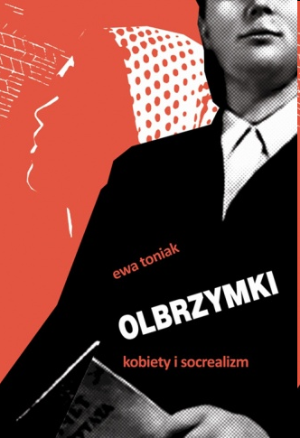
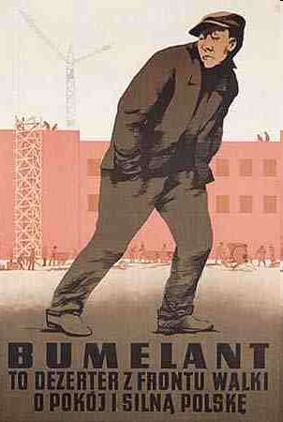
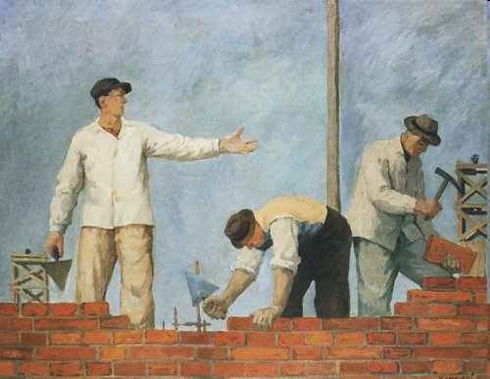

Slide 14
Teoretycy ideologii: Louis Althusser
nasze pragnienia, wybory, zamiary, upodobania, sądy itd., są konsekwencją naszych praktyk społecznych
praktyka ideologiczna zawiera w sobie asortyment instytucji nazwanych przez Althussera Ideologicznymi Aparatami Państwa (IAP); zawierają się w nich: rodzina, media, organizacje religijne i – co najważniejsze – system edukacyjny, jak również idee, które je propagują.

Slide 15
Teoretycy ideologii: Pierre-Félix Bourdieu
Habitus – nowoczesne pojęcie klasy
przemoc symboliczna
kapitał symboliczny
kapitał kulturowy
pole; w tym między innymi:
pole władzy (politycznej i ekonomicznej, rozpatrywane razem lub osobno)
pole produkcji kulturowej (możliwe do rozpatrywania jako całość lub podzielone na mniejsze pola czyli dotyczące poszczególnych dziedzin kultury: literaturę, sztuki plastyczne, naukę, pole religijne, etc.)

Slide 16
Budowanie opozycji, na podstawie których tworzy się nasz stosunek do ciała (Pierre Bourdieu)
Góra
Prawe
Męskie (publiczne, religijne, oficjalne)
Słońce
Zewnętrzne
Kultura
Niskie
Lewe (zwrot ku wewnątrz)
Kobiece (poufne, magiczne, zwyczajne, domowe)
Noc
Wewnętrzne
Natura

Slide 17
Niezauważalny charakter ideologii – krytycy
Michel Foucault
Slavoj Žižek, Wzniosły obiekt ideologii, 2001
Judith Butler
Gayatri Spivak
Mniej więcej 10 lat temu pojawiła się znakomita reklama piwa. Pierwsza część opowiada fabułę znanej baśni: dziewczyna idzie wzdłuż strumienia, widzi żabę, delikatnie bierze ją na kolana, całuje i żaba zamienia się w pięknego młodzieńca. Ale na tym nie koniec: młody człowiek spogląda na dziewczynę pożądliwie, przyciąga ją do siebie, całuje - a ona zamienia się w butelkę piwa, którą młodzieniec triumfalnym gestem chwyta w dłoń... Dziewczyna marzy o żabie, która naprawdę jest chłopakiem, a chłopak o dziewczynie, która naprawdę jest butelką piwa: miłość i uczucie dziewczyny (symbolizowane przez pocałunek) mogą zamienić żabę w pięknego mężczyznę, a miłość i uczucie mężczyzny mogą zredukować kobietę do "częściowego obiektu", jak to nazywa psychoanaliza, czyli "tego w tobie, co każe mi cię pożądać".

Slide 18
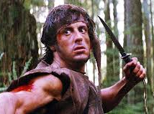
RAMBO – opowieść o erze Regana
https://www.youtube.com/watch?v=vN2or9eF8Q8

Slide 19
Trailer: Rambo https://www.filmweb.pl/video/zwiastun/nr+2+polski-13765
Sylvester Stallone
John J. Rambo (Sylvester Stallone), rezerwista amerykański, dawny żołnierz US Army Special Forces, weteran wojny wietnamskiej przybywa do małego miasteczka w stanie Waszyngton, by odwiedzić Dolmora Berry’ego, ostatniego z żyjących przyjaciół z oddziału. Na miejscu dowiaduje się, że Berry zmarł na raka, wywołanego kontaktem z pestycydami rozsypywanymi w Wietnamie przez amerykańskie bombowce. Wstrząśnięty Rambo wędruje przed siebie, zachodząc po drodze do miasteczka Hope, gdzie zaczepia go tamtejszy szeryf Will Teasle (Brian Dennehy). Szeryfowi nie podoba się, że na jego terenie pojawił się obcy włóczęga i niedwuznacznie sugeruje Rambo, by wsiadł do policyjnego auta. Wywozi go za miasto, jednak ten postanawia wrócić do Hope. Widząc to, szeryf również zawraca i aresztuje bohatera pod zarzutem włóczęgostwa. Rambo trafia na posterunek policyjny, gdzie zostaje w brutalny sposób potraktowany jak groźny bandyta. Kiedy jeden z policjantów chce go złośliwie ogolić na sucho, pamięć podsuwa Johnowi traumatyczne wspomnienia z tortur w Wietnamie. Rambo w brawurowy sposób ucieka z komisariatu, jednocześnie atakując policjantów. Wywołuje tym samym wojnę z lokalnym wymiarem sprawiedliwości; ta rozgrywa się w pobliskim lesie. Na pomoc policjantom z miasteczka Hope przybywa były dowódca Rambo – pułkownik Samuel Trautman (Richard Crenna), który jednak rozwiewa nadzieje na łatwe schwytanie komandosa. Do akcji więc wkracza także policja stanowa oraz Gwardia Narodowa.

Slide 20
Rambo: jaka wojna?
Po której stronie?
Dlaczego kontrowersyjne postać?
Symbolem czego jest Rambo?
Ramboism?
Sekret jego popularności?

Slide 21
Polska kultura popularna
Władysław Pasikowski Psy
https://www.youtube.com/watch?v=C6agnF7iXwc

Slide 22
Psy: jaka “wojna”?
Po której stronie?
Dlaczego kontrowersyjne postać?
Symbolem czego jest Rambo?
Ramboism?
Sekret jego popularności?

Slide 23
”ideologia” i nasze lektury
Jak tworzymy “tożsamość”: http://www.bc.ore.edu.pl/Content/666/popkulturowe+ramy+tosamoci.pdf
Ideologia I film (o Slavoju Žižku): http://ekrany.org.pl/kino_wspolczesne/trzecia-pigulka-kino-w-teorii-slavoja-zizka/
O komedii rmantycznej (z 2004 roku): https://kultura.onet.pl/film/wiadomosci/all-you-need-is-love-czyli-o-filmowej-komedii-romantycznej/e78xcqg

Slide 24
Jak widać ideologię w naszych:
Ulubionych komediach romantycznych?
Ulubionych historiach o morderstwie?

